Slide 1
Final project
Створення рекомендаційної системи на основі фільтрації за контентом (content-based filtering) з урахуванням оцінок відгуків.
Проект та презентацію підготував: Касай Артем Володимирович

Slide 2
План презентації:
Постановка задачі та збір даних
Чистка даних, Data engineering
Векторизація review, обробка викидів
Навчання моделі
Візуалізація результатів
Створення рекомендаційної системи
Реалізація системи на нові відгуки
Висновок

Slide 3
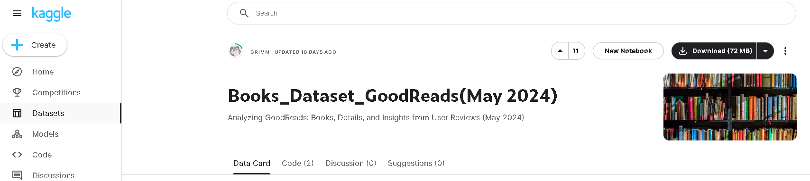
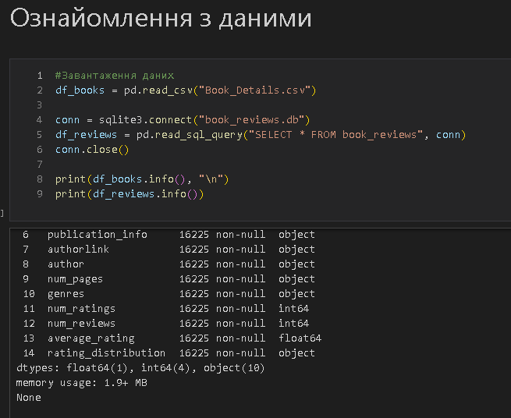
Постановка задачі та збір даних:
Мета: Створити рекомендаційну систему на основі оцінки відгуку, що дасть модель кластеризації
Датасет з Kaggle, куди входить 1 .csv файл та два .db: Book_Detail.csv, book_rewiews.db, books.db(Останній нам не потрібен)
Датасет містить інформацію про 16225 книг та 63014 відгуків різних читачів.
Завантаження датасету в середовище розробки Python:

Slide 4
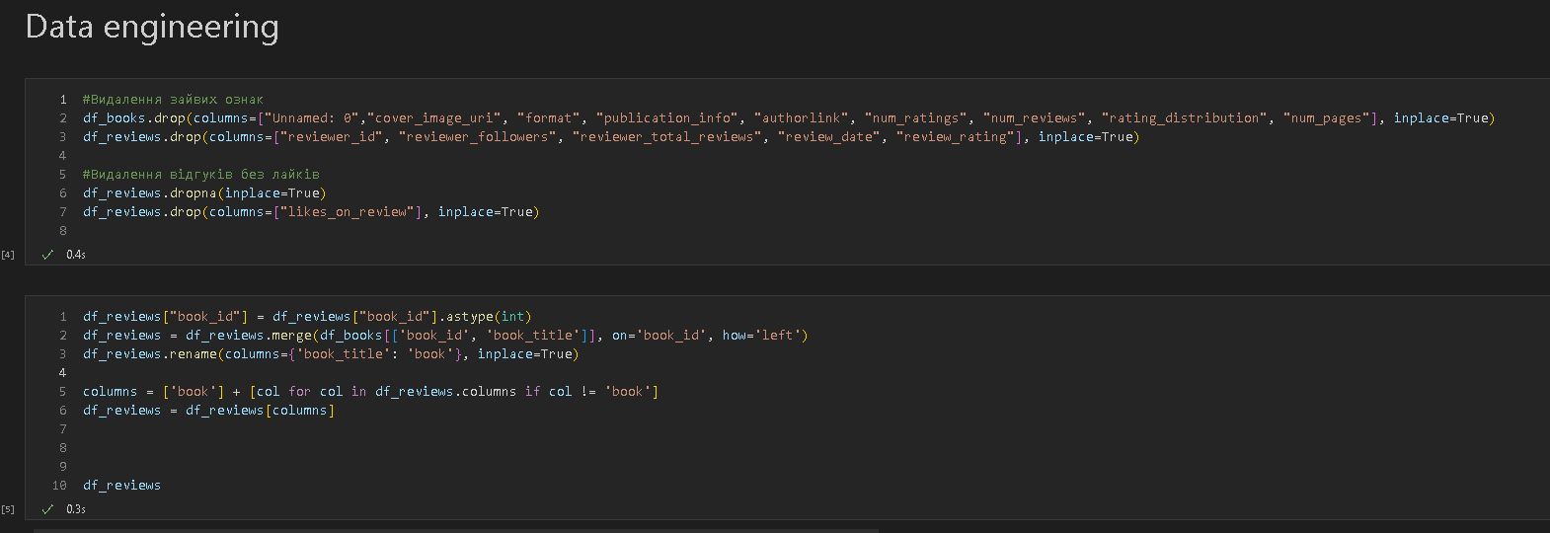
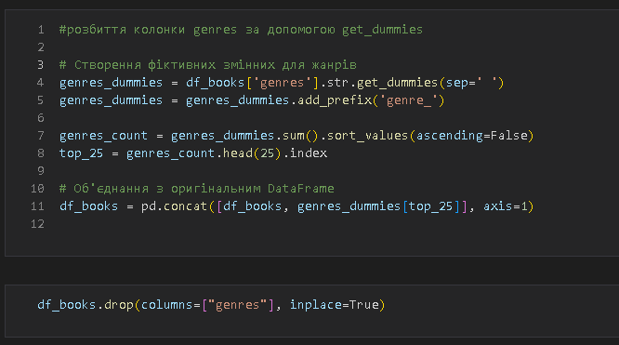
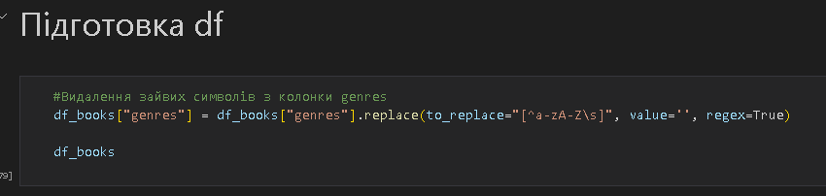
Чистка даних, Data engineering
Видалення, зміна типу ознак
Розбиття genres через get_dummies
Підготовка genres до get_dummies

Slide 5
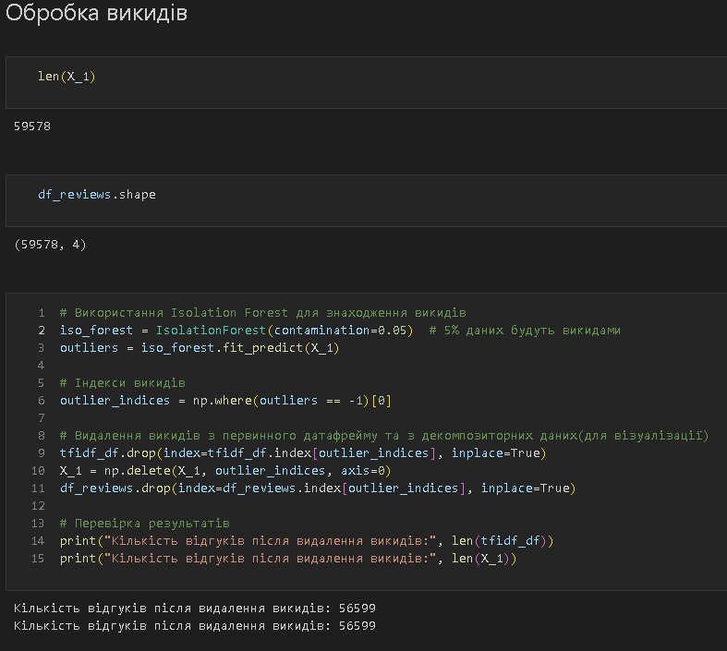
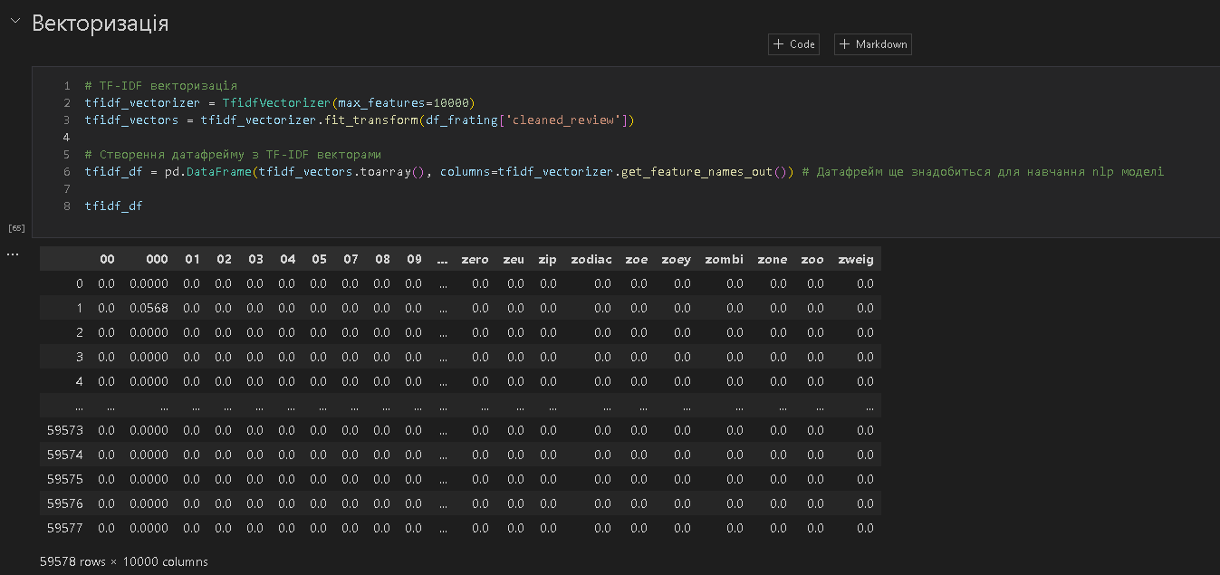
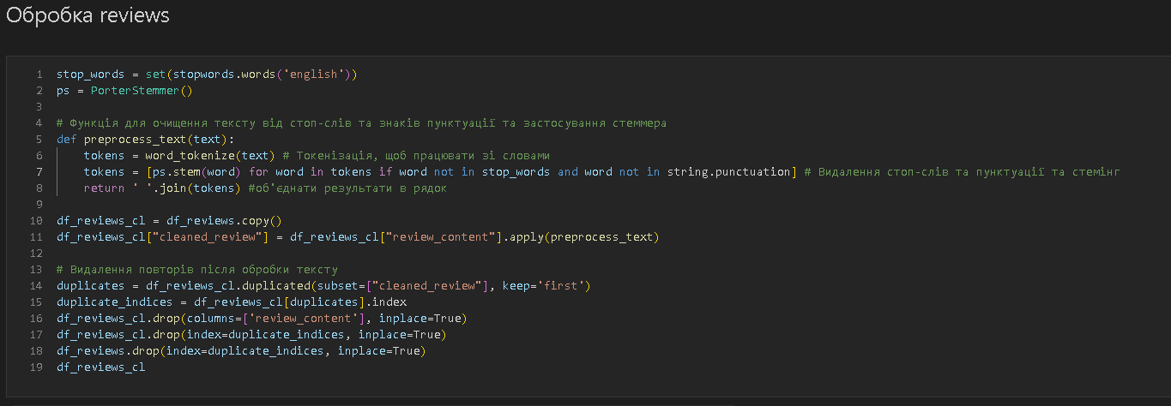
Векторизація review, обробка викидів:
Обробка відгуків
Векторизація відгуків
Обробка викидів

Slide 6
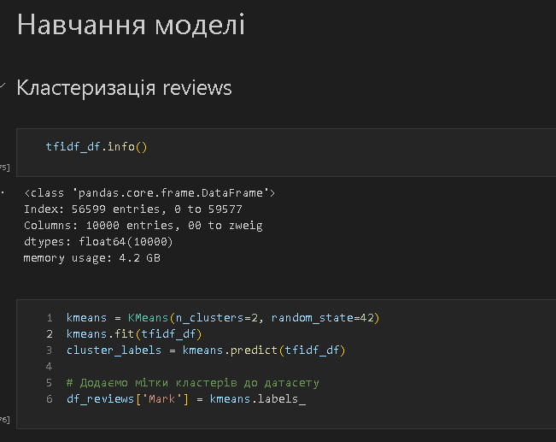
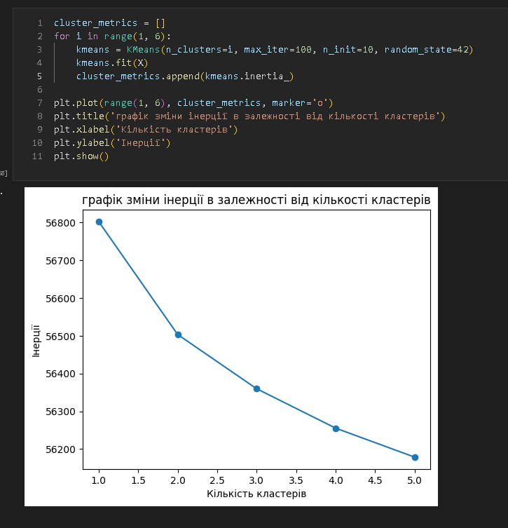
Навчання моделі:
*Також був проведений аналіз оптимальної кількості кластерів по методу ліктя, який не дав однозначної відповіді, тож можна було брати 2-3 кластери я моделі.

Slide 7
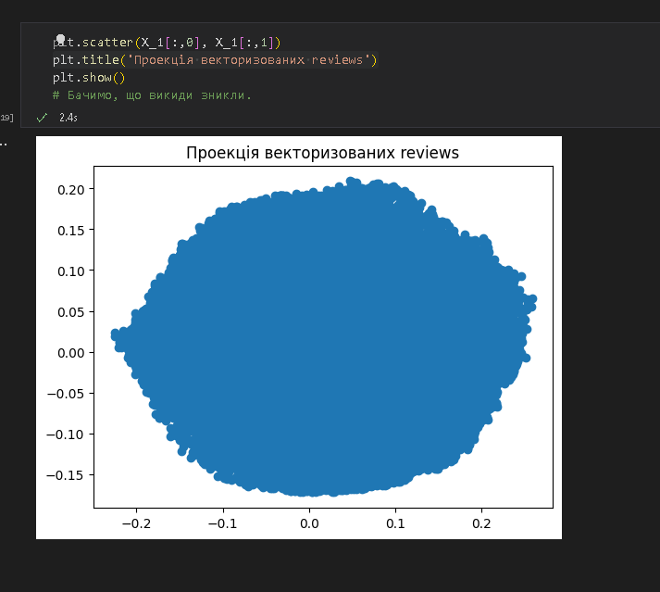
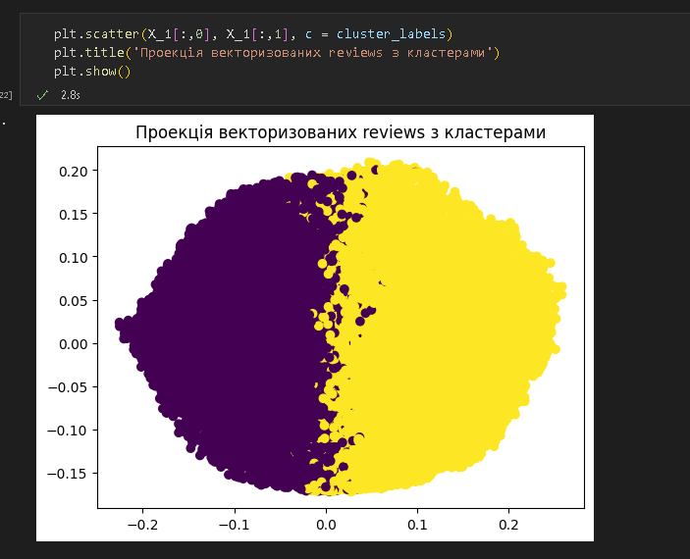
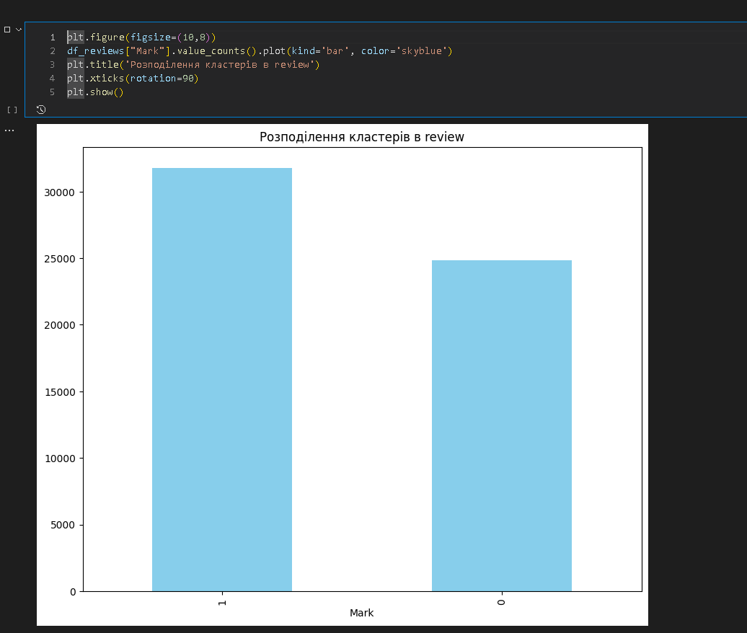
Візуалізація результатів:
Декомпозиторна проекція відгуків
Проекція з кластеризацією
Розподілення двох кластерів

Slide 8
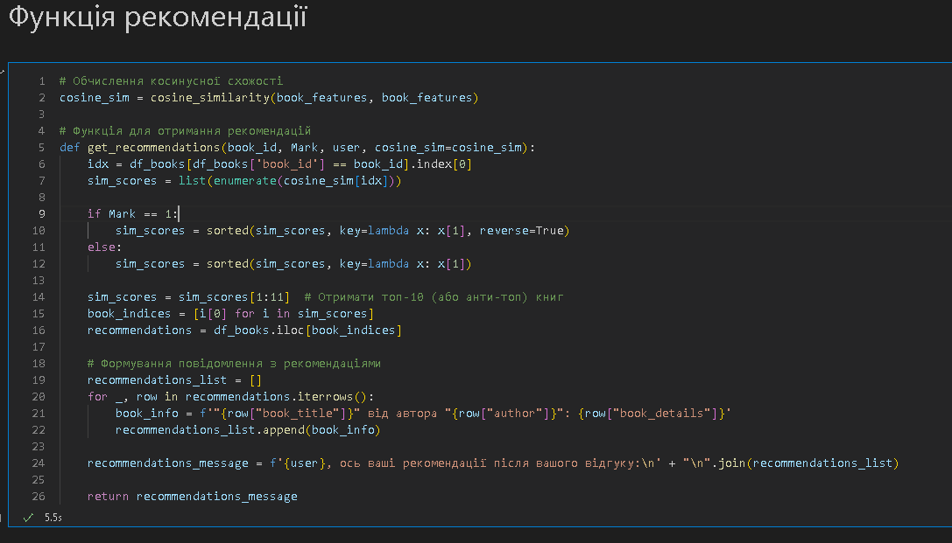
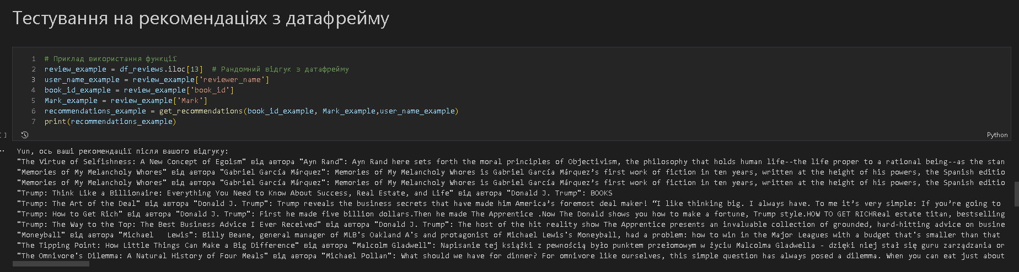
Створення рекомендаційної системи:
Перевірка роботи на випадковому відгуку:
Функція рекомендації на основі косинусної схожості

Slide 9
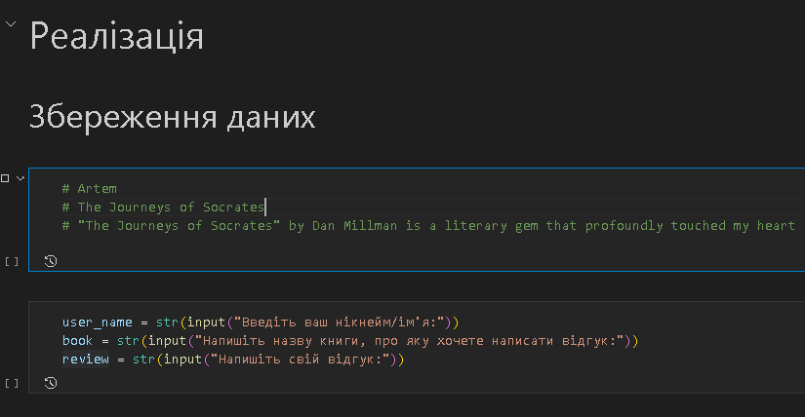
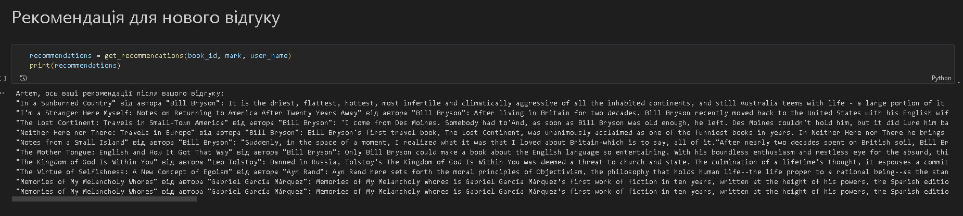
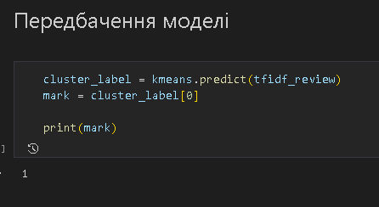
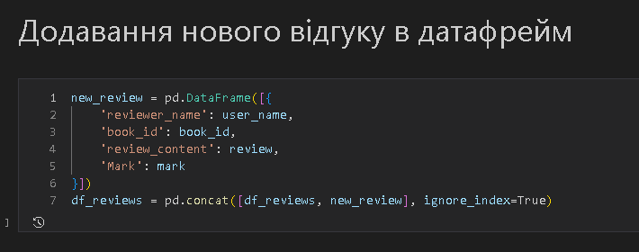
Реалізація системи на нові відгуки:
Ввід даних
Приклад роботи рекомендації
Predict моделі
Додавання відгуку в DataFrame

Slide 10
Висновок:
Було зібрано дані з двох файлів та проведено data engineering.Оброблені та векторизовані відгуки навчили модель кластеризації на знаходження двох кластерів.Була створена рекомендаційна система на основі оцінки відгуку, що дала модель.
Також реалізована рекомендаційна система, яка видає рекомендації по новому відгуку, та додає його в датафрейм. На основі предікту нових відгуків бачимо, що кластеризація не є наглядовим методом і не має явних міток, таких як "позитивний" або "негативний". Вона групує дані на основі схожості векторних представлень відгуків.

Slide 11

Дякую за увагу!

